Slide 1



UNSCH
CAPITULO 6
MULTICOLINEALIDAD
Econ. Juan A. Huaripuma Vargas
04 de enero de 2017

Slide 2
CONTENIDO
Naturaleza de la multicolinealidad
Estimación en presencia de multicolinealidad
Consecuencias de la multicolinealidad
Detección de la multicolinealidad
Medidas correctivas

Slide 3
NATURALEZA DE LA MULTICOLINEALIDAD El modelo de regresión múltiple clásico …
Dado el siguiente modelo:
Donde:

Slide 4
NATURALEZA DE LA MULTICOLINEALIDAD Tipos de multicolinealidad …
Multicolinealidad significa la existencia de una relación lineal “perfecta” (exacta) o imperfecta (inexacta) entre algunas o todas las variables explicativas de un modelo de regresión.
Multicolinealidad lineal exacta:
Multicolinealidad lineal inexacta:

Slide 5
NATURALEZA DE LA MULTICOLINEALIDAD Fuentes …
Método de recolección empleado
Restricciones en el modelo o en la población objeto de muestreo
Especificación del modelo
Un modelo sobre determinado
Tendencia común de las variables
,

Slide 6
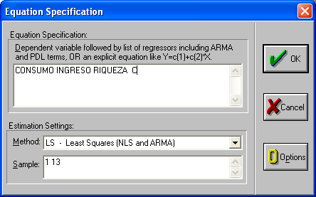
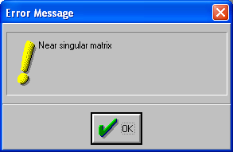
ESTIMACIÓN EN PRESENCIA DE MULTICOLINEALIDAD Perfecta …
Observación | Consumo | Ingreso | Riqueza
1 | 10 | 15 | 60
2 | 20 | 30 | 120
3 | 25 | 37 | 148
4 | 30 | 45 | 180
5 | 80 | 120 | 480
6 | 60 | 90 | 360
7 | 90 | 135 | 540
8 | 120 | 180 | 720
9 | 160 | 240 | 960
10 | 200 | 350 | 1400
11 | 250 | 375 | 1500
12 | 500 | 750 | 3000
13 | 1200 | 1800 | 7200
,

Slide 7
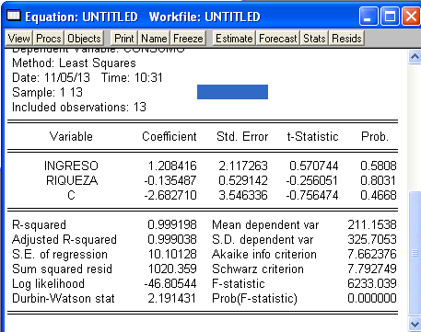
ESTIMACIÓN EN PRESENCIA DE MULTICOLINEALIDAD Imperfecta …
Observación | Consumo | Ingreso | Riqueza
1 | 10 | 15 | 60
2 | 20 | 30 | 120
3 | 25 | 37 | 148
4 | 30 | 45 | 180
5 | 80 | 120 | 480
6 | 60 | 90 | 360
7 | 90 | 135 | 520
8 | 120 | 180 | 720
9 | 160 | 240 | 960
10 | 200 | 350 | 1400
11 | 250 | 375 | 1500
12 | 500 | 750 | 3000
13 | 1200 | 1800 | 7200
,
0.999996027887

Slide 8
ESTIMACIÓN EN PRESENCIA DE MULTICOLINEALIDAD
Perfecta …
Dado el siguiente modelo:
Si consideramos que:
,
Colinealidad perfecta
El modelo puede ser reescrito como:
Donde:
Por tanto:

Slide 9
ESTIMACIÓN EN PRESENCIA DE MULTICOLINEALIDAD
Perfecta …
En el modelo lineal general:
Siendo:
Entonces si:
,
Se tiene que:
Por tanto, se concluye que los coeficientes de regresión parcial son indeterminados

Slide 10
CONSECUENCIAS DE LA MULTICOLINEALIDAD Teóricas …
Aun si la multicolinealidad es alta, si se satisfacen los supuestos del modelo clásico, se puede mostrar que los estimadores del MMCO, son MELI. Sin embargo:
Los coeficientes estimados con errores estándar grandes también se obtiene cuando se tiene un número reducido de observaciones o al tener variables independientes con varianzas pequeñas.
Por otro lado:
El insesgo no dice nada sobre las propiedades de los estimadores en una muestra dada.
La propiedad de varianza mínima, no significa que la varianza de un estimador del MMCO necesariamente sea pequeña en cualquier muestra dada.
La multicolinealidad es un fenómeno esencialmente muestral.
,

Slide 11
CONSECUENCIAS DE LA MULTICOLINEALIDAD Prácticas …
Varianza y covarianzas grandes
,

Slide 12
CONSECUENCIAS DE LA MULTICOLINEALIDAD Prácticas …
Los intervalos de confianza tienden a ser más amplios
,

Slide 13
CONSECUENCIAS DE LA MULTICOLINEALIDAD Prácticas …
Los coeficientes de regresión parcial tienden a ser no significativos
,

Slide 14
CONSECUENCIAS DE LA MULTICOLINEALIDAD Prácticas …
La bondad de ajuste puede ser alta
Los estimadores del MMCO y sus errores estándar son sensibles a pequeños cambios en la información.
,

Slide 15
DETECCIÓN DE LA MULTICOLINEALIDAD Reglas prácticas … Para medir su grado …
Observar la bondad de ajuste y el estadístico “t”
Examinar la matriz de coeficientes de correlación
Realizar una inspección de los coeficientes de correlaciones parciales
Efectuar regresiones auxiliares entre las variables exógenas
Calcular el factor de la inflación de la varianza
Obtener valores propios e índices de condición
,

Slide 16
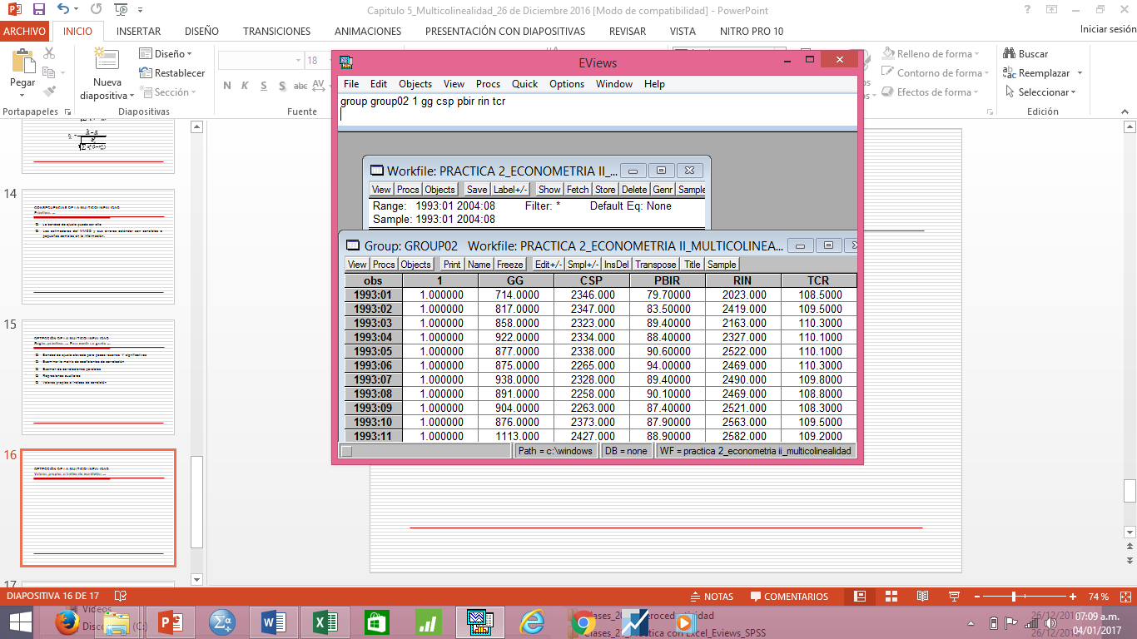
DETECCIÓN DE LA MULTICOLINEALIDAD Valores propios e índice de condición …

Slide 17
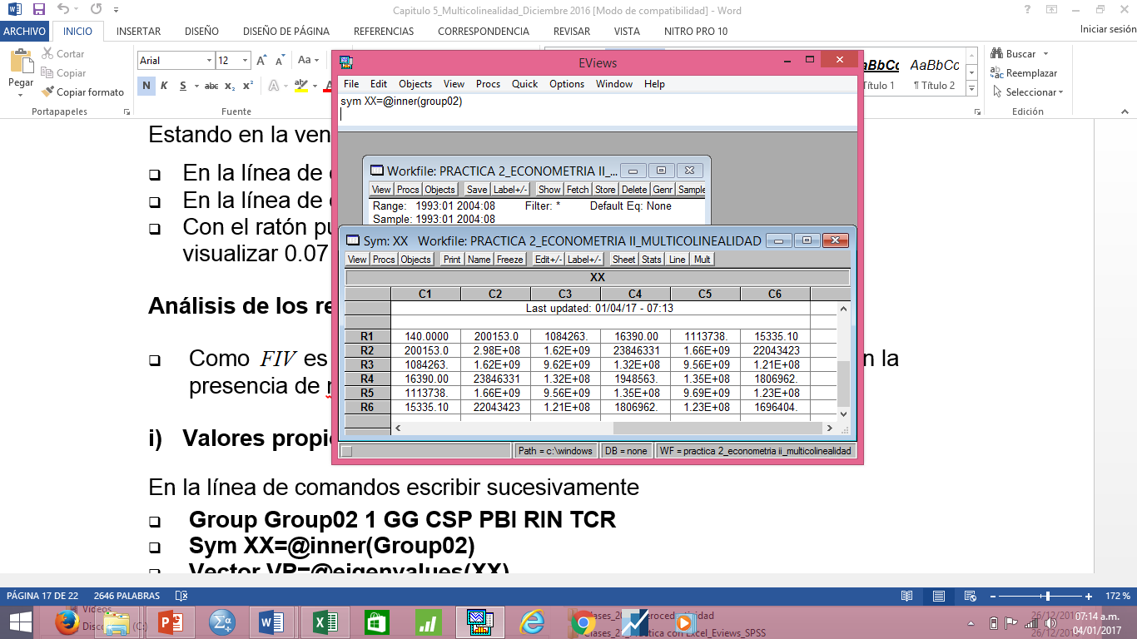
DETECCIÓN DE LA MULTICOLINEALIDAD Valores propios e índice de condición …

Slide 18
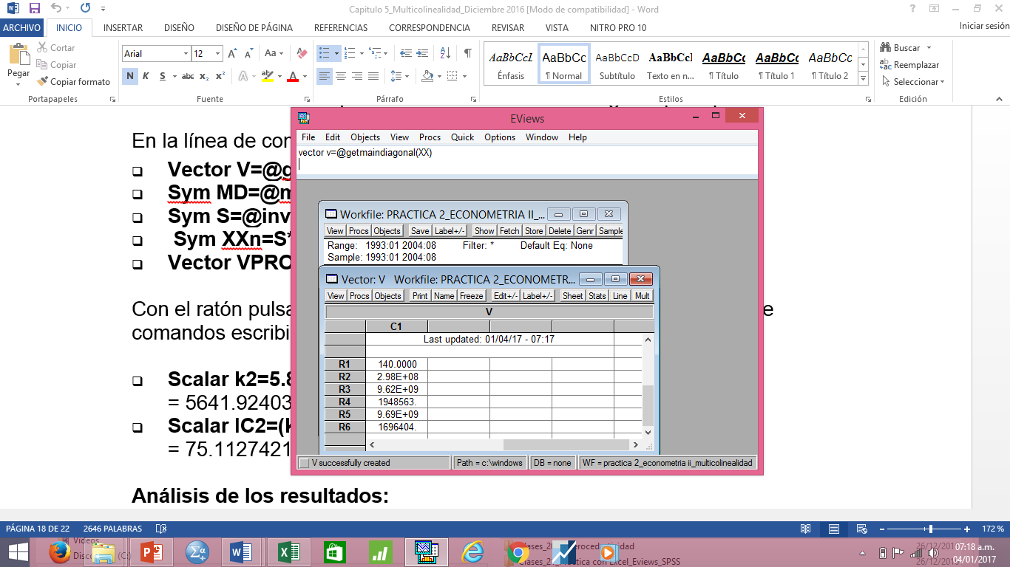
DETECCIÓN DE LA MULTICOLINEALIDAD Valores propios e índice de condición …

Slide 19
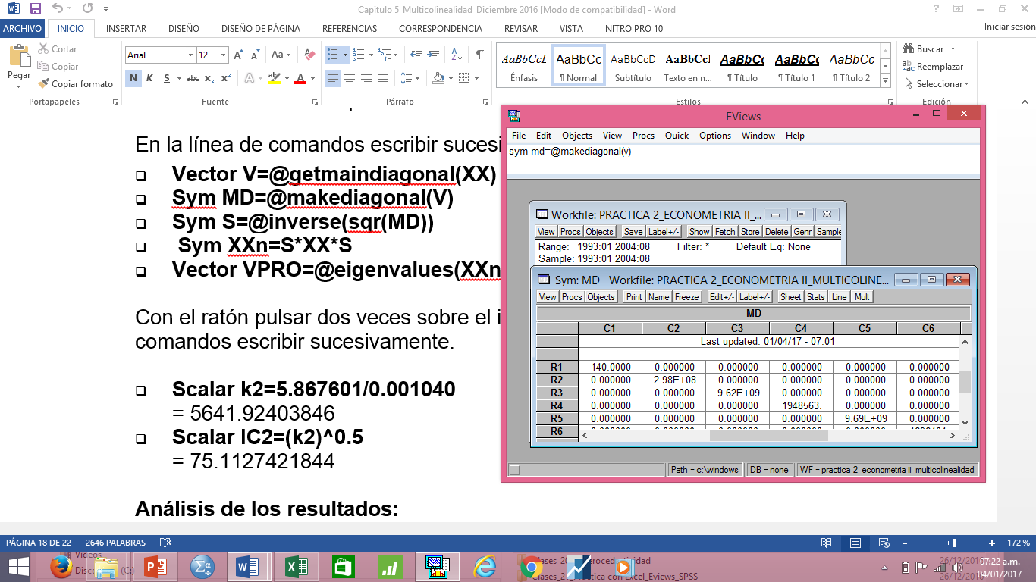
DETECCIÓN DE LA MULTICOLINEALIDAD Valores propios e índice de condición …

Slide 20
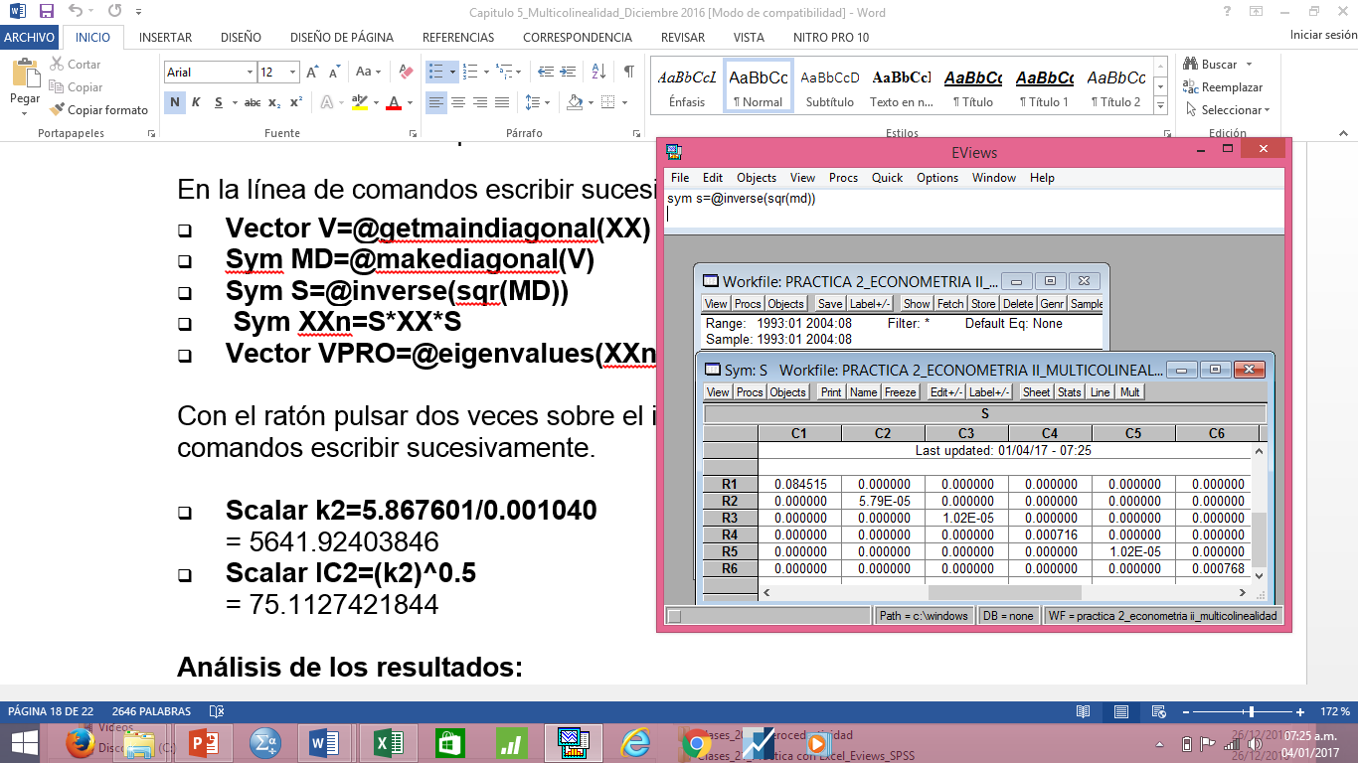
DETECCIÓN DE LA MULTICOLINEALIDAD Valores propios e índice de condición …

Slide 21
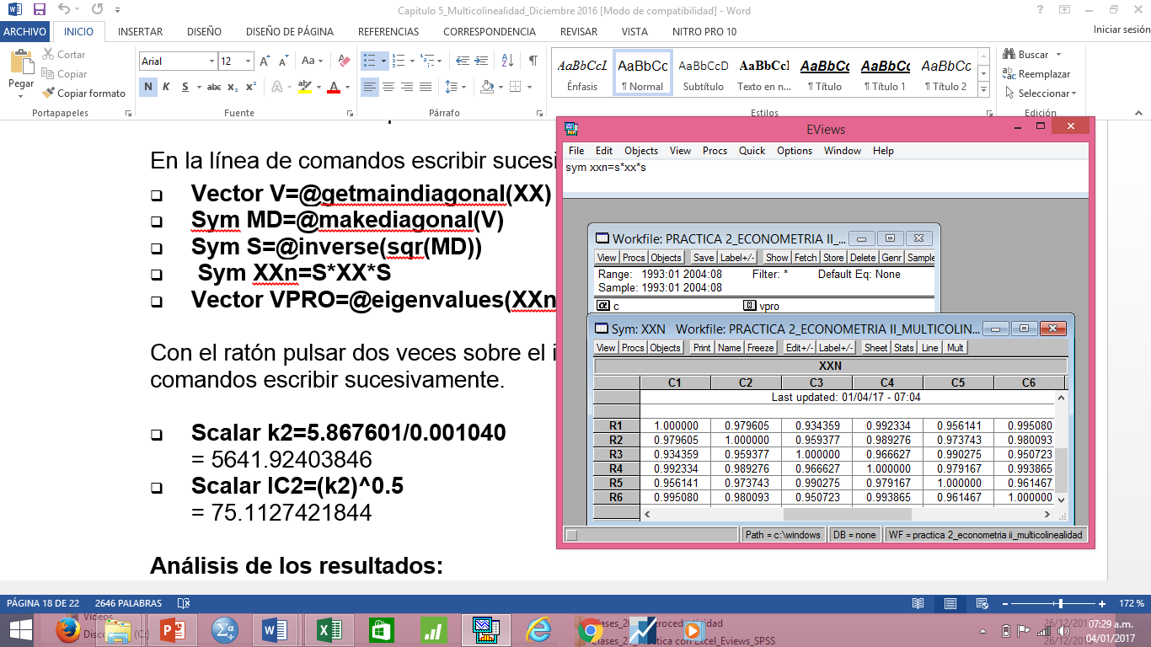
DETECCIÓN DE LA MULTICOLINEALIDAD Valores propios e índice de condición …

Slide 22
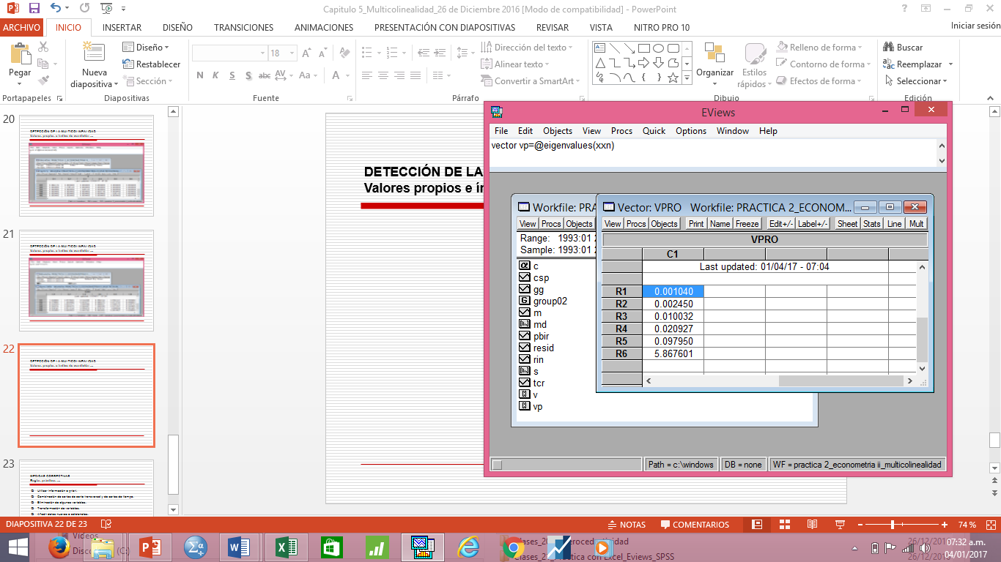
DETECCIÓN DE LA MULTICOLINEALIDAD Valores propios e índice de condición …

Slide 23
DETECCIÓN DE LA MULTICOLINEALIDAD Valores propios e índice de condición …
Multicolinealidad entre moderada y fuerte
Multicolinealidad grave

Slide 24
MEDIDAS CORRECTIVAS
Reglas prácticas …
Utilizar información a priori.
Combinación de series de corte transversal y de series de tiempo.
Eliminación de algunas variables.
Transformación de variables.
Añadir datos nuevos o adicionales.
Utilizar la técnica de polinomios ortogonales.
Utilizar la técnica de análisis factorial y la de componentes principales.

